Slide 1





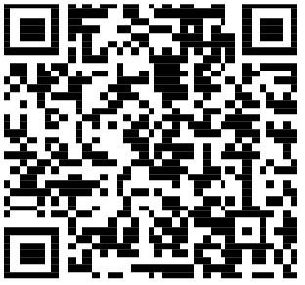


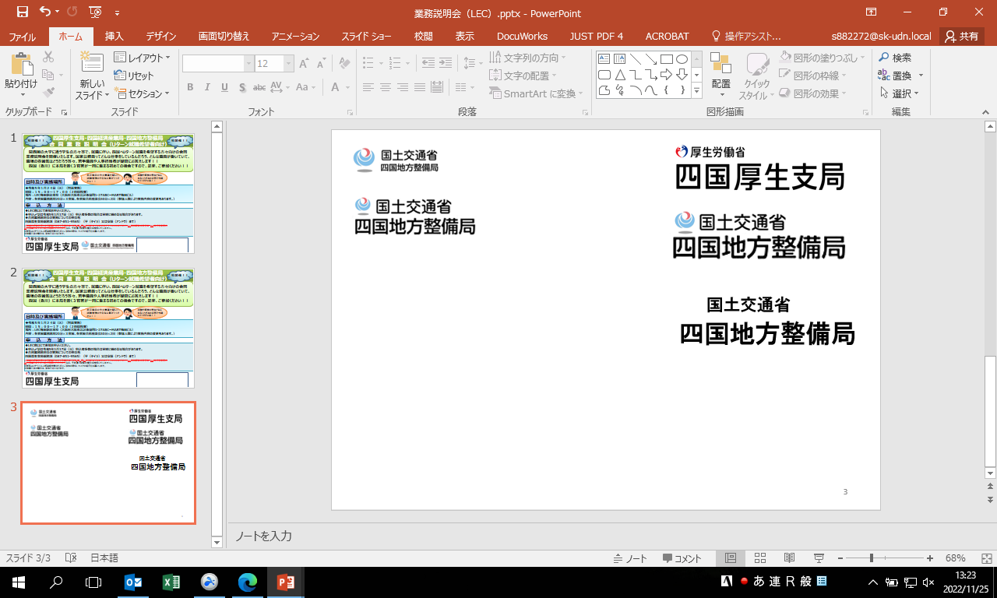
Ｕターン・Ｉターン就職希望者向け
2025/12/12 13:20～15:30
合同業務説明会
四国厚生支局・香川労働局・四国経済産業局・四国地方整備局
国家公務員一般職（大卒程度）として四国で就職を考えている方を対象とした業務説明会を開催します。
四国（香川）に本局を置く４官署の人事担当（現職）や若手職員等から話を聞くことができる貴重な機会です。
「四国外に出たけれど…」「四国に住んだことはないけれど…」、四国での就職を検討中の皆様、ぜひお気軽にお申し込みください。
● ○ ● 前回はこんな質問にお答えしました ● ○ ●
職場の雰囲気は？
どんな仕事？
出張はある？
残業は多い？
やりがいは？
どんな人が向いてる？
入局の決め手は？
どんな人が働いてる？
開催日時 令和７年12月12日（金） 13:20～15:30
形 式 オンライン（Microsoft Teams)
プログラム 各官署からの業務説明、質疑応答
定 員 90名（先着順）
申込方法 香川労働局 申込フォーム
https://jsite.mhlw.go.jp/form/pub/roudou37/u-turn2025shikoku
申込期限
12/8 [月] 12:00
【お問合わせ先】 香川労働局 俵上（ひょうがみ）・小谷 ☎087-811-8915
厚生労働省 四国厚生支局 香川労働局 経済産業省 四国経済産業局 国土交通省 四国地方整備局

